Slide 1

DDB CREATIVE BRIEF
Cliente
Nombre del Brief:
Job number
Fecha:
SITUACIÓN
HISTORIA
PENSAMIENTO
RESULTADOS
¿Por qué hacemos este Brief?
El viejito que hace 70 años comenzó a jugar al rugby en Olivos y aun sigue juntándose en el club con sus amigos del rugby. Aprendieron a valorar y fortalecer la amistad, y a pesar de haber dejado de practicar el deporte por cuestiones de edad sigue vivo el lazo con quienes compartió buenos y malos momentos.
Forma de medir resultados
Porque queremos dar a conocer a ORC como un club de rugby y so
Marca y Producto
Acción deseada
Piensen en ORC como un club que brinda mas que un deporte.
Sientan en la importancia del rugby como formación en la vida.
Hagan: que se comprometan con los valores del ORC y del rugby.
ESCUELA DE AMIGOS
Target
Cuando y Donde estarán receptivos
Cuando esten solos jugando a un videojuego.
Cuando sus padres sientan que estan deprimidos por no ser aceptados,

Slide 2
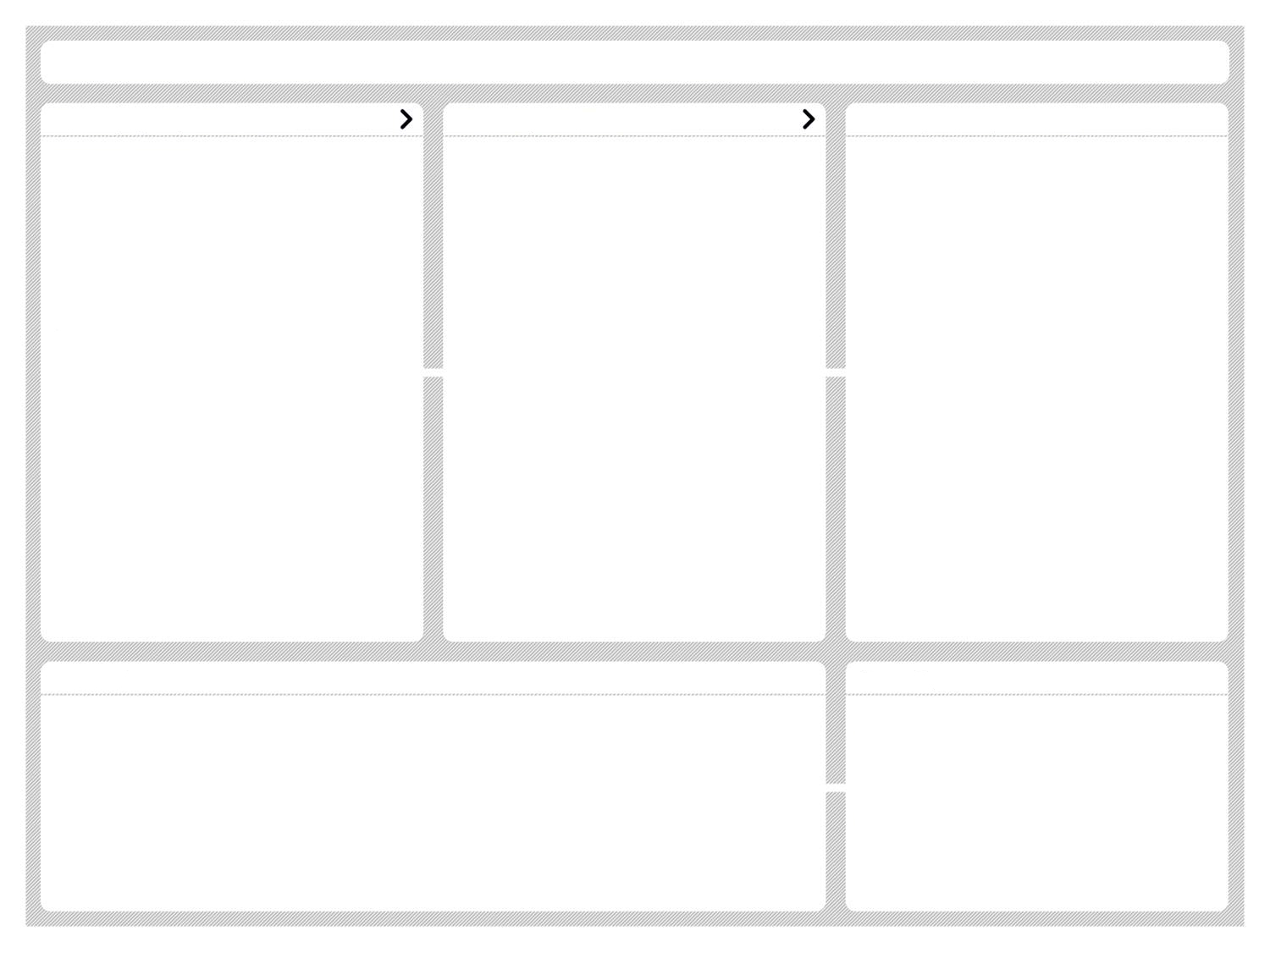
DDB CREATIVE BRIEF
Cliente
Nombre del Brief:
Job number
Fecha:
Especificaciones legales y de negocio
Especificaciones creativas
Especificaciones de medios/ técnicas
Adicional
Aprobaciones

